Slide 1
LẬP TRÌNH PYTHON
Bài tập 3

Slide 2
Bài tập
Một chuỗi nhị phân (chỉ gồm các chữ số 0 hoặc 1) được gọi là không-lặp-bậc-k nếu không có hai chuỗi con liên tiếp độ dài k của chúng trùng nhau. Hãy nhập và kiểm tra xem một chuỗi có phải không lặp bậc k?
  Ví dụ: s = 1010, k = 3 => đúng
  s = 1010, k = 2 => sai
Nhập hai dãy số A và B, mỗi dãy số được viết trên một dòng, ngăn cách giữa các phần tử bởi dấu cách. Tìm số nhỏ nhất trong A nhưng không có trong B:
  Trường hợp không tồn tại số như vậy, in ra “không có”
  Trường hợp có nhiều phần tử như vậy trong A, in ra vị trí xuất hiện cuối cùng của phần tử trong A

Slide 3
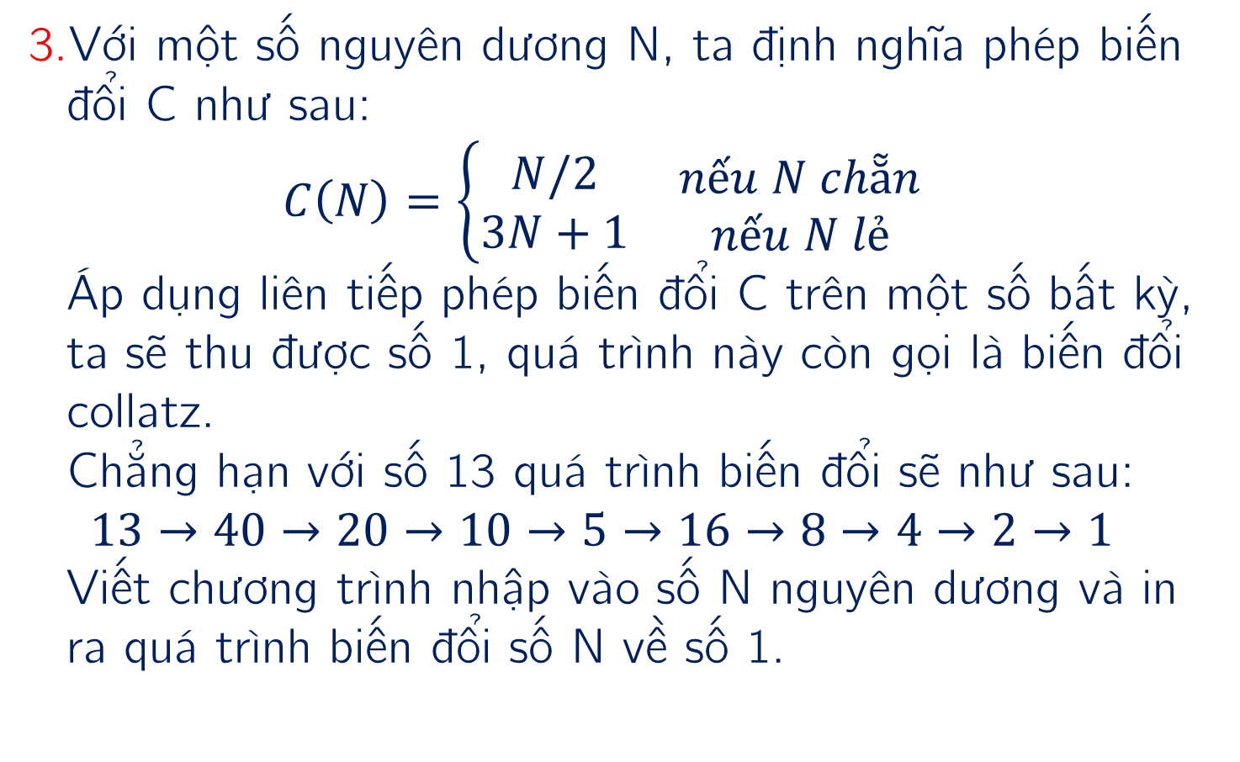
Bài tập
Với một số nguyên dương N, ta định nghĩa phép biến đổi C như sau:
$C\left(N\right)=\left\{\begin{matrix}\begin{matrix}N/2 \\ 3N+1\end{matrix} & \begin{matrix}nếu N chẵn \\ nếu N lẻ\end{matrix}\end{matrix}\right.$
Áp dụng liên tiếp phép biến đổi C trên một số bất kỳ, ta sẽ thu được số 1, quá trình này còn gọi là biến đổi collatz.
Chẳng hạn với số 13 quá trình biến đổi sẽ như sau:
$13→40→20→10→5→16→8→4→2→1$
Viết chương trình nhập vào số N nguyên dương và in ra quá trình biến đổi số N về số 1.

Slide 4
Bài tập
Một loại vi khuẩn đặc biệt A được nuôi cấy trong môi trường dinh dưỡng đặc biệt, cứ sau một giờ sẽ sản sinh thêm một số cá thể mới.
Người ta nhận thấy rằng vào thời điểm giờ chẵn, số vi khuẩn sẽ tăng gấp đôi, nhưng vào thời điểm giờ lẻ, số vi khuẩn chỉ tăng thêm tối đa 30%.
Với N con vi khuẩn ban đầu, sau H giờ đồng hồ, sẽ có tối đa bao nhiêu vi khuẩn?
Ví dụ: N = 1, H = 2 => kết quả = 2
N = 2, H = 10 => kết quả = 170

Slide 5
Bài tập
Nhập chuỗi T có dạng hh:mm là một thời điểm trong ngày (chẳng hạn 09:30, 21:00, 18:15,...), tính xem nếu sử dụng đồng hồ kim thì vào thời điểm T hai kim giờ và phút sẽ tạo thành góc bao nhiêu độ? Lấy chính xác đến 2 số thập phân.
  Ví dụ: T = 09:30 => góc 105 độ
N người ngồi quanh một chiếc bàn tròn và chơi trò chơi như sau: bắt đầu từ người thứ nhất, đếm theo vòng tròn cứ đến người thứ 3 thì người đó bị loại khỏi bàn và việc đếm lại bắt đầu từ 1 với người tiếp theo, việc đếm kết thúc khi bàn còn lại 1 người. Nhập N và tính xem người cuối cùng ngồi lại là số bao nhiêu?

